Slide 1
Semana 8 · Conectores, examen final y conversación
기초 한국어 2
Básico 2 (A1.2) · La última clase
Miércoles 2 de diciembre de 2026 · 21:00 (hora de Chile)
Jay Kim · 김재희 선생님
Notes:
Portada: se proyecta mientras entran (desde las 20:58). A las 21:00 pasa a la lámina 1.
Fuente: Portada agregada (no está en C.17)
Lámina 0

Slide 2

안녕하세요! Mientras llegan While you join
Clase 8 · la última
Escribe 가 en el chat con tu teclado coreano
Audífonos puestos
Celular cargado, al lado
Tarjeta de la conversación a mano (sección 7 de tu material)
안녕하세요!
Notes:
20:45–21:00. Zoom con clave de anfitrión, formulario del examen abierto sin aceptar respuestas, link copiado, PDF del plan B, planilla de rúbrica y lista de la cadena a mano. Inicia la grabación en la nube a las 21:00 (Basico2_S08_2026-12-02). La línea del celular va solo si en la S7 se acordó grabar la conversación (DECISIÓN DE JAY 4).
Fuente: Nueva
Lámina 1

Slide 3
오늘 Hoy Today
Hora | Qué hacemos
21:00 | Conectores: -고 · -지만
21:10 | Examen final escrito (30 min)
21:40 | Conversación con tu pareja
21:57 | Cierre
Notes:
21:00–21:01. En coreano: 여러분, 안녕하세요! 마지막 수업이에요. Agenda en 20 s: «diez minutos para ponerle nombre a algo que ya dicen, treinta de examen escrito y veinte de conversación con su pareja». Chequeo: 가 en el chat, audífonos y celular; si a alguien no le sale el teclado, que lo diga ahora (plan B: escribe a mano en 한글 y manda la foto a las 21:40).
Fuente: Nueva
Lámina 2

Slide 4
Ya lo dices You already say it
¿Qué se repite? · Cuatro frases del curso. ¿Qué dos piezas se repiten? Respóndelo en el chat.
씻고 아침을 먹어요. (S3)
-고
1
밥을 먹고 커피를 마셨어요. (S4)
-고
2
운전은 할 수 있지만 수영은 못 해요. (S6)
-지만
3
한국어는 어렵지만 재미있어요. (S7)
-지만
4
Notes:
21:01–21:02 (40 s). «Miren estas cuatro frases: todas salieron de ustedes este curso. ¿Qué dos piezas se repiten? Al chat.» → 고 · 지만 (con el clic se resaltan en azul). «Exacto. Hasta hoy eran fórmulas. Hoy les pongo la regla, y es corta.» Ideal: reemplazarlas por frases reales de sus audios o mini-diarios, con el nombre de quien la dijo y su permiso.
Fuente: Nueva
Lámina 3

Slide 5
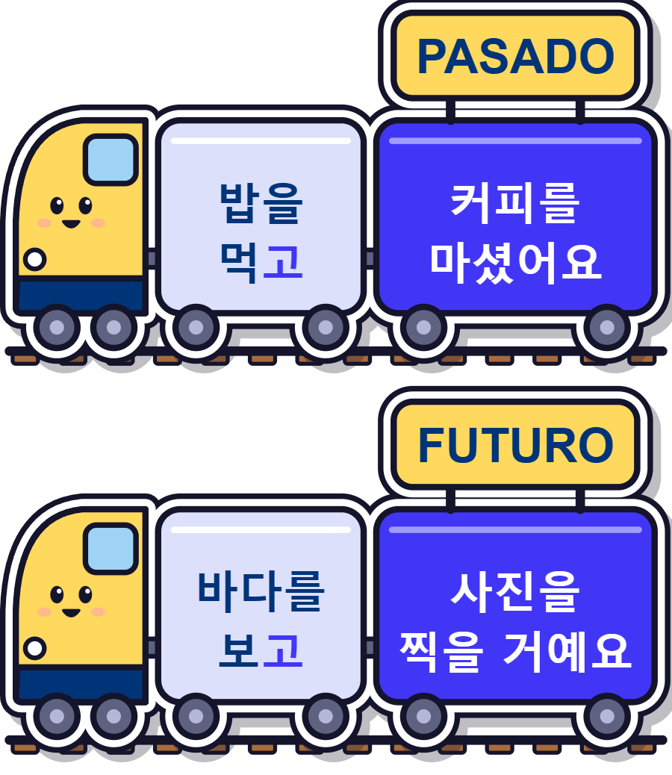
-고 · «y» -고 · and
Raíz + 고, sin mirar la vocal
가다 → 가고 · 먹다 → 먹고 · 공부하다 → 공부하고 · 듣다 → 듣고
El último vagón lleva el tiempo: 밥을 먹고 커피를 마셨어요.
Futuro: 바다를 보고 사진을 찍을 거예요.
Dos personas: 저는 커피를 마시고 친구는 차를 마셔요.
Los irregulares no cambian: 듣고 (들고 es «llevar en la mano»)
먹고 [먹꼬] · 듣고 [듣꼬]
-고
Notes:
21:02–21:03 (1 min, español). «-고 es “y” entre dos acciones o dos características. Se pega a la raíz, sin mirar la vocal. Uno: el tiempo va solo en el último verbo, como un tren en que el último vagón lleva el cartel del tiempo. Dos: los irregulares no cambian, porque -고 empieza con consonante: 듣고, no 들고.» Coro: 따라 하세요: 먹고… 씻고… 듣고 (modela [먹꼬], [씯꼬], [듣꼬]).
Imagen: incluida (dibujo de la casa).
Fuente: Adaptada de Sesion_07_Rutina_Diaria_v2.pptx lám. 13 y Sesion_09_Pasado.pptx lám. 6 (ejemplos nuevos)
Lámina 4

Slide 6
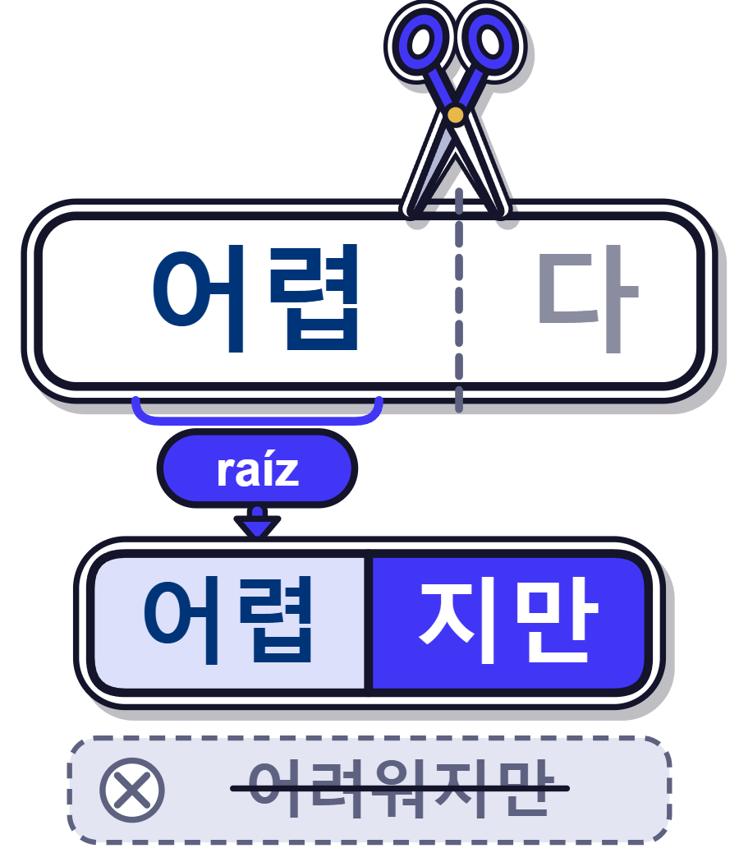
-지만 · «pero» -지만 · but
Raíz + 지만: la raíz no cambia
어렵다 → 어렵지만 · 바쁘다 → 바쁘지만 · 할 수 있다 → 할 수 있지만
Con pasado: 어려웠지만 재미있었어요. (fue difícil, pero entretenido)
Entre frases: 어려워요. 그렇지만 재미있어요.
어렵지만 [어렵찌만] · 그렇지만 [그러치만]
어려워지만 no: la raíz, tal cual → 어렵지만
-지만
Notes:
21:03–21:04 (1 min, español). «-지만 es “pero” dentro de la misma frase: raíz + 지만. La diferencia con -고: -지만 sí lleva su propio pasado, porque son dos ideas que chocan. Y si quieres el “pero” entre dos frases, 그렇지만.» Coro: 따라 하세요: 어렵지만… 그렇지만… 어려웠지만 재미있었어요 ([어렵찌만] · [그러치만] · [어려웓찌만 재미이써써요]). 어려워지만, en gris con una línea.
Imagen: incluida (dibujo de la casa).
Fuente: Adaptada de Sesion_10_Futuro_Vacaciones.pptx lám. 5 (ejemplos nuevos)
Lámina 5

Slide 7
Tres «y» Three ways to say «and»
친구고 no: 친구하고
Cosas y personas
Verbos
Frases
하고
-고
그리고
빵하고 커피
친구하고
먹고 마셔요
…마셔요. 그리고 …가요.
Notes:
21:04 (30 s, español). «En español “y” es una palabra; en coreano, tres: 하고 entre cosas o personas, -고 entre verbos y 그리고 entre dos frases. Para “con mi amigo”, 친구고 no sirve: 친구하고.» La forma incorrecta 친구고, en gris. Si vas atrasado, esta lámina se salta (queda en el material, 3.6).
Fuente: Nueva
Lámina 6

Slide 8
Cadena 1 · -고 Chain 1 · -고
Une con -고 en 3 segundos · Giro: 어제! · 내일!
# | Par
1 | 씻어요 + 아침을 먹어요
2 | 아침을 먹어요 + 출근해요
3 | 일해요 + 운동해요
4 | 음악을 들어요 + 공부해요
5 | 밥을 먹었어요 + 커피를 마셨어요
6 | 친구를 만났어요 + 영화를 봤어요
7 | 바다를 볼 거예요 + 사진을 찍을 거예요
8 | 저는 커피를 마셔요 + 친구는 차를 마셔요
Notes:
21:04–21:06 (2 min). Llama por nombre y número (일 번… 팔 번), en el orden de tu lista. Alumnos 1–8 unen el par tal cual: 1 씻고 아침을 먹어요 · 2 아침을 먹고 출근해요 · 3 일하고 운동해요 · 4 음악을 듣고 공부해요 · 5 밥을 먹고 커피를 마셨어요 · 6 친구를 만나고 영화를 봤어요 · 7 바다를 보고 사진을 찍을 거예요 · 8 저는 커피를 마시고 친구는 차를 마셔요. Alumnos 9–15, con giro: solo cambia el último verbo («Diego, 일 번, 어제!»). 9 일 번 + 어제 → 어제 씻고 아침을 먹었어요 · 10 이 번 + 어제 → 어제 아침을 먹고 출근했어요 · 11 삼 번 + 어제 → 어제 일하고 운동했어요 · 12 사 번 + 어제 → 어제 음악을 듣고 공부했어요 · 13 오 번 + 내일 → 내일 밥을 먹고 커피를 마실 거예요 · 14 육 번 + 내일 → 내일 친구를 만나고 영화를 볼 거예요 · 15 팔 번 + 어제 → 어제 저는 커피를 마시고 친구는 차를 마셨어요. A los perfiles C dales siempre un giro con 어제. Si ponen el pasado en el primer verbo, señala el último vagón de L4 y di 다시 한번.
Fuente: Nueva (clave en C.16)
Lámina 7

Slide 9
Cadena 2 · -지만 Chain 2 · -지만
Ejemplo «sobre ti»: 저는 커피는 좋아하지만 차는 안 좋아해요.
# | Par
1 | 한국어는 어려워요 + 재미있어요
2 | 운전은 할 수 있어요 + 수영은 못 해요
3 | 이 카페는 비싸요 + 커피가 맛있어요
4 | 요즘 바빠요 + 매일 운동해요
5 | 시험은 어려웠어요 + 재미있었어요
6 | 저는 매운 음식을 좋아해요 + 동생은 안 좋아해요
7 | 오늘은 더워요 + 내일은 추울 거예요
Sobre ti | ___은/는 ___지만 ___은/는 ___.
Notes:
21:06–21:08 (2 min). Al revés de la ronda 1: el alumno 15 hace el par 7, el 14 el 6… y el 9 el par 1; los alumnos 1–8 dicen una frase sobre sí mismos con el molde. Clave: 한국어는 어렵지만 재미있어요 · 운전은 할 수 있지만 수영은 못 해요 · 이 카페는 비싸지만 커피가 맛있어요 · 요즘 바쁘지만 매일 운동해요 · 시험은 어려웠지만 재미있었어요 · 저는 매운 음식을 좋아하지만 동생은 안 좋아해요 · 오늘은 덥지만 내일은 추울 거예요. Si conjugan antes de -지만 (어려워지만), mano en tijera: «raíz: 어렵… 지만» y 다시 한번.
Fuente: Nueva
Lámina 8

Slide 10

Para ordenar y unir To order and connect
먼저 문제를 읽어요. 그다음에 대답해요. 마지막으로 다시 한번 읽어요.
먼저 = primero · 그다음에 [그다으메] = después · 마지막으로 [마지마그로] = por último
그리고 = y · 그렇지만 = pero · 그래서 = por eso (entre frases)
어제 늦게 잤어요. 그래서 조금 피곤해요.
Notes:
21:08–21:09 (1 min). «Para ordenar un relato: 먼저, 그다음에, 마지막으로. Justo lo que van a hacer en 2 minutos:» 먼저 문제를 읽어요. 그다음에 대답해요. 마지막으로 다시 한번 읽어요. 따라 하세요! (coro, una vez). «Y 그래서, “por eso”: la segunda frase es la consecuencia.» 어제 늦게 잤어요. 그래서 조금 피곤해요. → coro.
Fuente: Nueva
Lámina 9

Slide 11
시험 El examen The exam
30 minutos · 4 partes · 40 puntos
Vocabulario · partículas · tiempos y datos · traducción + 5 frases sobre ti
Todo en 한글, tipeado · cámara sí, micrófono no
Sin traductor, diccionario ni apuntes: honor chingu
Dudas técnicas: chat privado a Jay
La sección 4 vale 10 pts: guárdale 10 min · si terminas, repasa tu tarjeta en silencio
먼저 문제를 읽어요. 그다음에 대답해요. 화이팅!
시험
Notes:
21:09–21:10 (40 s). Explica las reglas en español y cierra en coreano: 먼저 문제를 읽어요. 그다음에 대답해요. 화이팅! «Si terminas antes, aprieta Enviar y abre la tarjeta de la conversación, sección 7 de tu material, en silencio.» A las 21:09:45 activa «aceptar respuestas» y pega el link en el chat; si el formulario falla, pasa a R1.
Fuente: Nueva
Lámina 10

Slide 12
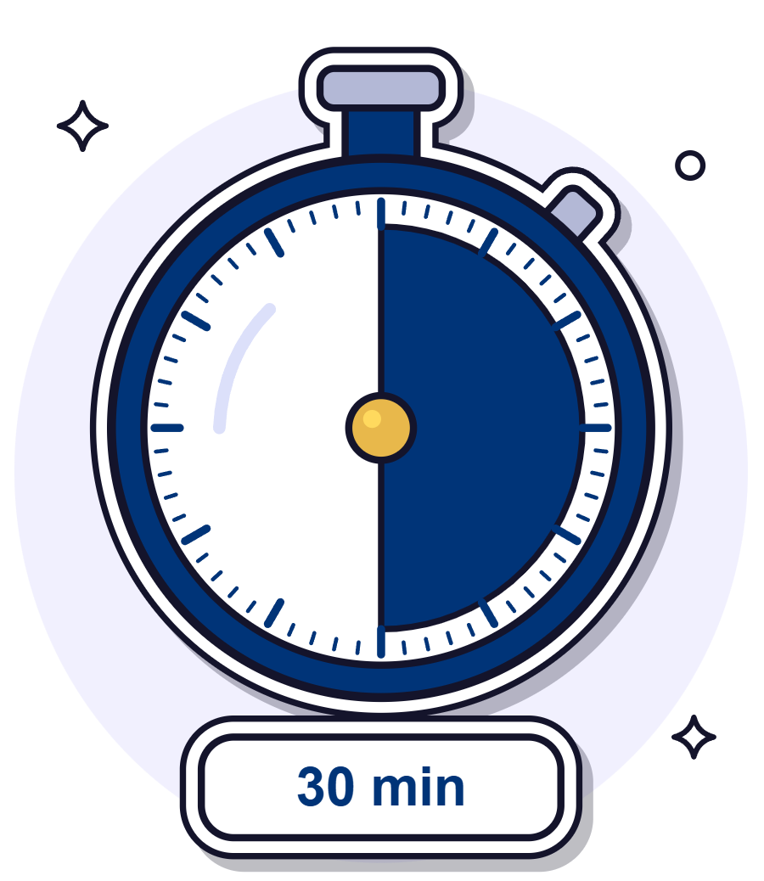
Temporizador Timer
Cuenta regresiva de 30 minutos
21:10 · 시작!
21:25 · 15분 남았어요 (quedan 15 minutos)
21:35 · 5분 남았어요 (quedan 5 minutos)
21:40 · 끝!
Notes:
21:10–21:40. Di «시작!» y deja esta lámina toda la media hora. Entre 21:12 y 21:20 crea las salas y asígnalas a mano con las parejas de la S7 (sin abrirlas; cierre automático a los 15 min, cuenta regresiva de 60 s). Solo dudas técnicas por chat privado; a las de contenido: «Responde lo que entiendas». Avisa en voz y en el chat a las 21:25 y 21:35; a las 21:40, «끝!», y a las 21:41 deja de aceptar respuestas.
Imagen: incluida (dibujo de la casa).
Fuente: Nueva
Lámina 11

Slide 13
5분 대화 La conversación The 5-minute conversation
Toquen al menos 4 temas y usen presente, pasado y futuro
Tema | Para empezar
1 · Tu día | 보통 몇 시에 일어나요? · 매일 뭐 해요?
2 · Tu último fin de semana | 주말에 뭐 했어요? · 누구하고 했어요?
3 · Tus vacaciones | 휴가에 어디에 갈 거예요? · 뭐로 갈 거예요?
4 · Lo que sabes hacer | 뭐 할 수 있어요? · 수영할 수 있어요?
5 · Tu familia | 형제가 있어요? · 가족이 몇 명이에요?
6 · Corea y tu país | ___하고 한국은 뭐가 달라요? · 어디가 더 ___아요/어요?
Notes:
21:40 (parte de los 45 s de consigna). «Ahora, lo mejor: conversan con su pareja de la semana pasada, con la tarjeta de 6 temas.» Es la misma tarjeta de la sección 7 del material, publicada en la S7. Si una pareja termina antes, tiene el tema 7 sorpresa del material: 이 수업에서 뭐 했어요? · 내년에 뭐 할 거예요?
Fuente: Nueva (texto del diseño F.1)
Lámina 12

Slide 14
En la sala In the breakout room
Tarjeta sí, guion no
Ronda 1 (21:41): abre A · temas 1–3 · Ronda 2 (21:46): abre B · temas 4–6
Ronda 3 (21:51): libre · Tríos: 4 min cada uno, con cronómetro
Uno graba con el celular y le manda la nota de voz a Jay
¿No entiendes? 네? · Reacciona: 저도요! 맞아요! 와!
Hablar lento no baja la nota
Al final: 수고했어요!
Notes:
21:40–21:41 (45 s). «Ronda 1: abre la primera persona del nombre de su sala, temas 1 a 3; a las 21:46, ronda 2, abre la otra, temas 4 a 6; a las 21:51, ronda 3, libre. Yo entro a escuchar con la cámara apagada: sigan como si no estuviera.» Haz que el grupo repita 수고했어요! y abre todas las salas. La línea de grabar con el celular va solo si el grupo aceptó (DECISIÓN DE JAY 4). Mensajes a las salas a las 21:46, 21:51 y 21:54; no corrijas en vivo: todo va a la planilla.
Fuente: Nueva
Lámina 13

Slide 15

수고했어요! — 감사합니다! ¡Buen trabajo! — ¡Gracias!
두 손으로: un diploma se entrega y se recibe con las dos manos
Jay → grupo
Grupo → Jay
Entre compañeros
수고했어요!
감사합니다!
수고했어요!
Reconoce el esfuerzo
Con una leve inclinación
Al terminar la conversación
Notes:
21:57 (20 s + 20 s). Con leve inclinación: 여러분, 정말 수고했어요! y espera el 감사합니다! «¿Ven? Yo les digo 수고했어요; ustedes a mí, 감사합니다. Entre compañeros, 수고했어요 está perfecto.» Luego ofrece una hoja a la cámara con las dos manos: «Su certificado es digital, pero en Corea un diploma se entrega y se recibe así: 두 손으로.» Ellos estiran las dos manos y dicen 감사합니다! ([validar] D-2).
Imagen: incluida (dibujo de la casa).
Fuente: Nueva
Lámina 14

Slide 16
오늘의 문장 Las 3 frases clave Today's 3 key phrases
Primero Jay, solo y lento; después, el grupo
밥을 먹고 커피를 마셨어요. — Comí y tomé café.
한국어는 어렵지만 재미있어요. — El coreano es difícil, pero entretenido.
수고했어요! — ¡Buen trabajo!
오늘의
문장
Notes:
21:58 (40 s). «Primero yo, despacio; después ustedes.» Tú solo, lento, con 2 s de pausa entre frases, y después el grupo en coro. De aquí se recorta el clip B2_S08_frases_clave.mp3: tu versión va sola, lenta y limpia.
Fuente: B.12
Lámina 15

Slide 17
Tu tarea final (≈ 15–20 min) Your final homework
1) Audio de 1 min en tres tiempos: quién soy · qué hice en este curso · qué haré
2) Escúchalo al lado de tu audio del 14 de octubre: tu antes y después
3) Recomendado: Lector → Progreso, captura final (Contrarreloj, opcional)
¿No te escuché en la sala? Audio de 3 min hasta el vie 4 dic, 22:00
Ahora, en el chat: una frase con -지만 sobre este curso
Notes:
21:58–21:59 (30 s de chat + 40 s de tarea). Pide al chat una frase con -지만 sobre el curso y lee 2 o 3 en voz alta (si no hay tiempo, van en el mensaje de la noche). La captura de Progreso es recomendada, no obligatoria; el Contrarreloj trae opciones con letras latinas: que digan la palabra en voz alta antes de mirarlas. El plazo del audio final lo confirmas en el grupo (propuesta: dom 6 dic).
Fuente: Nueva
Lámina 16

Slide 18
Lo que viene What's next
Vie 4 dic: examen corregido · semana del 7 dic: certificado · siguiente peldaño: Conversacional 1 (A2.1)
Semana | Tema | Estado
1 | Re-presentación | Listo
2 | Números | Listo
3 | Presente | Listo
4 | Pasado | Listo
5 | Futuro | Listo
6 | Negación y habilidad | Listo
7 | Partículas | Listo
8 | Conectores | Listo
Notes:
21:59 (parte de los 40 s). «El viernes les llega el examen corregido; el certificado, la semana del 7 de diciembre.» Las fechas dependen de las DECISIONES DE JAY 3, 6 y 11: no prometas en vivo nada sobre el pase a Conversacional 1 (si preguntan: «El viernes les escribo a cada uno»).
Fuente: Diseño de Sesion_11_Cierre_A1.pptx lám. 9, con contenido nuevo
Lámina 17

Slide 19
수고했어요, 여러분! 축하해요! ¡Buen trabajo, chingus! ¡Felicidades!
화이팅!
@academiaseul
Notes:
22:00. En coreano: 축하해요! 화이팅! A las 22:00 en punto, «Finalizar reunión para todos». Si el cierre se alarga un par de minutos, que sea solo para el coro, avisando.
Fuente: Portada de la plantilla
Lámina 18

Slide 20
Respaldo · Plan B del examen Backup · Exam plan B
Solo si falla el formulario
Abre el PDF del examen: [link del plan B]
Responde numerado (1.1, 1.2…) por WhatsApp privado a Jay
Plazo: 21:40
¿Sin teclado coreano? Escribe a mano en 한글 y manda la foto a las 21:40
Notes:
Solo si el formulario no abre o se cae (C.13). Pega en el chat el link del PDF del plan B (carpeta del curso, sin publicar antes); la clave es la misma de C.16. Si se te corta a ti, el examen sigue: el formulario no depende de Zoom.
Fuente: Nueva
Lámina R1

Slide 21
Respaldo · Parejas Backup · Pairs
Las parejas y tríos publicados en la clase 7
Sala | Pareja
1 | [Nombre] + [Nombre]
2 | [Nombre] + [Nombre]
3 | [Nombre] + [Nombre]
4 | [Nombre] + [Nombre]
5 | [Nombre] + [Nombre]
6 | [Nombre] + [Nombre]
7 | [Nombre] + [Nombre] + [Nombre]
Notes:
Para reasignar en vivo. Rellénala con la lista publicada en la clase 7 (A + B o B + B; los C en trío con un A y un B, nunca A + A + A). Si falta alguien, su pareja pasa a un trío con la pareja más cercana en perfil.
Fuente: Nueva
Lámina R2

Slide 22
Respaldo · Antes y después Backup · Before and after
시월에는 ___았/었지만
지금은 ___아요/어요.
En octubre ___, pero ahora ___.
Ejemplo: 시월에는 한국어가 조금 어려웠지만 지금은 정말 재미있어요.
Notes:
Emergencia (C.11), si sobra tiempo en la sala principal (2–4 min). Cada uno completa el molde en voz alta. Es -지만 con pasado + presente, exactamente la regla del día.
Fuente: Nueva
Lámina R3

Slide 23
Respaldo · El mensaje de 호세 Backup · José's message
Ejercicio 7 del material
여러분, 안녕하세요! 저는 호세예요. 페루 사람이에요. 지금은 칠레에 살아요.
저는 회사원이에요. 매일 아홉 시부터 여섯 시까지 일해요.
지난 주말에는 가족하고 바다에 갔어요. 수영하고 사진을 찍었어요. 조금 추웠지만 정말 재미있었어요.
내년에는 한국에 갈 거예요. 한국어는 어렵지만 매일 공부해요. 화이팅!
Notes:
Emergencia (C.11): «읽으세요», una frase por alumno. Después tus preguntas en coreano: 호세는 어디에 살아요? (칠레에 살아요.) · 호세는 몇 시부터 몇 시까지 일해요? (아홉 시부터 여섯 시까지 일해요.) · 호세는 누구하고 바다에 갔어요? (가족하고 갔어요.)
Fuente: Nueva
Lámina R4

